Slide 1
33/28

Slide 2
Тема сайта - Разработка игр
Авторы сайта – Самсонов Михаил, Егор «Meepo» Шарапов
Ссылка сайта -

Slide 3
Почему была выбрана эта тема
Сайт был создан для того, чтобы продвигать нашу компанию «33/28 Internation»
Чем мы занимаемся: Киберспорт, Антикиберспорт, Разработка игр

Slide 4
Стэк Технологий
CSS 3
HTML 5
Github

Slide 5
Немного о сайте

Slide 6
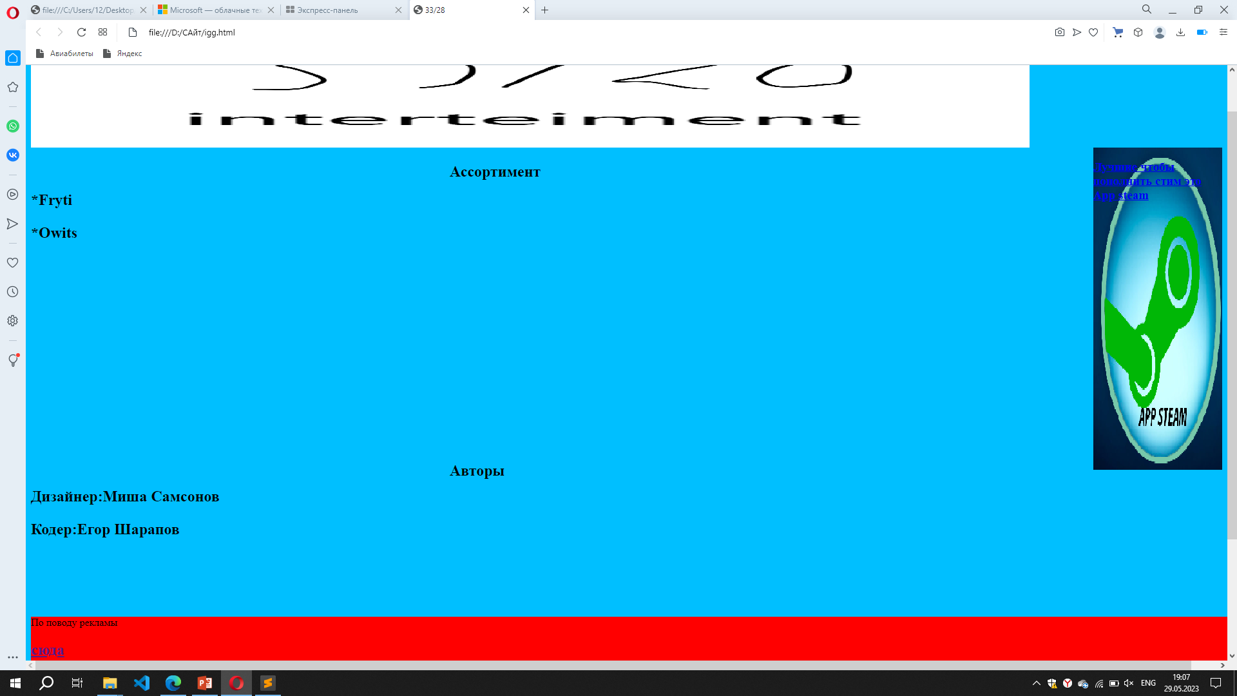
Фото Сайта

Slide 7
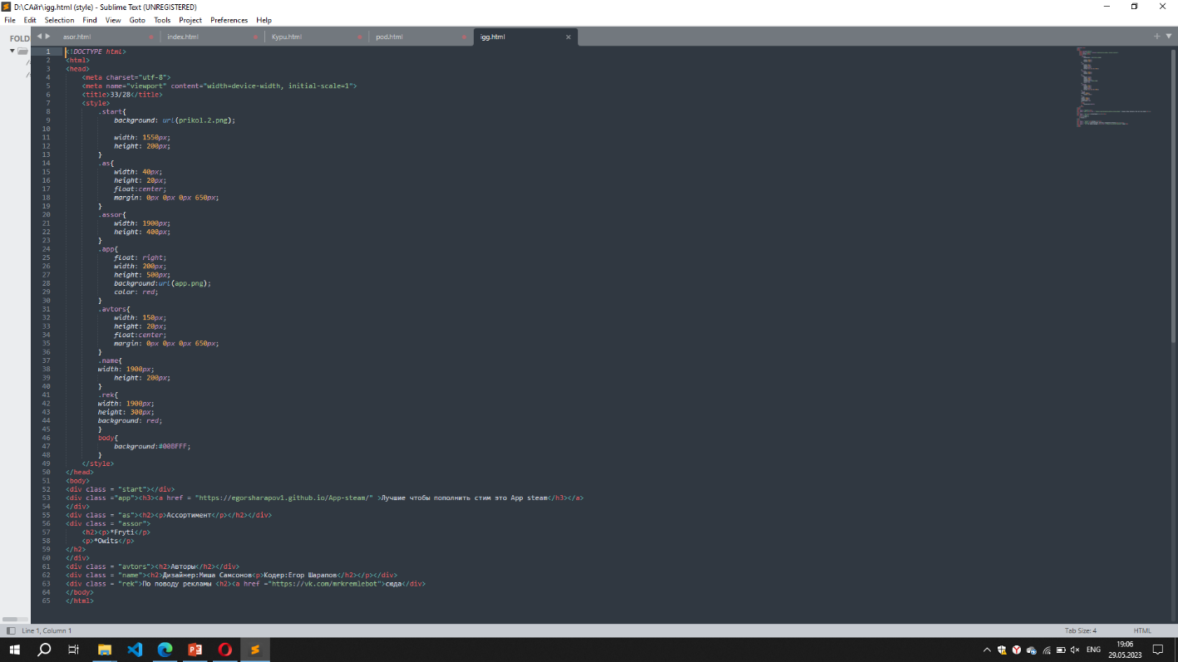
Фото Кода

